Slide 1
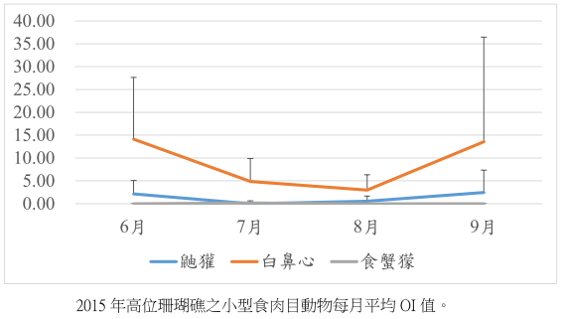
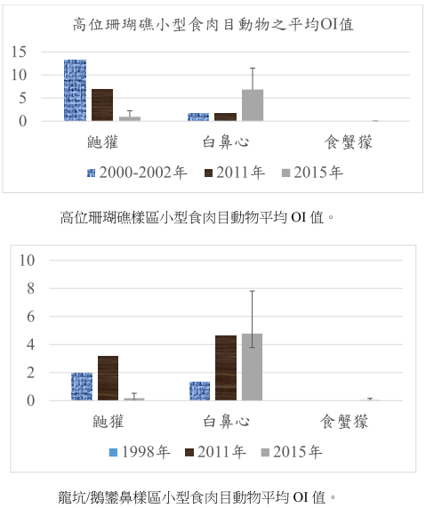
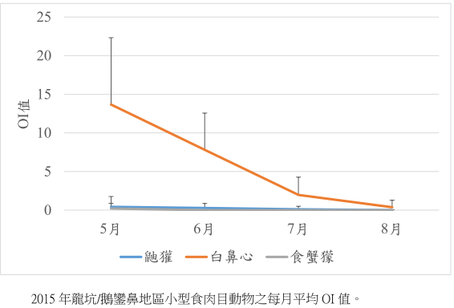
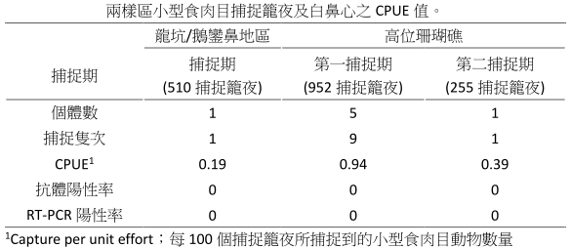
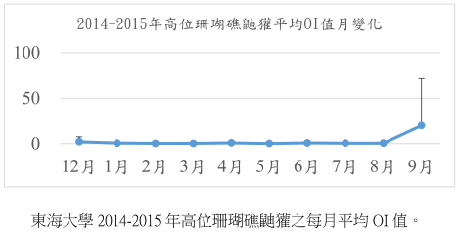
墾丁國家公園東部地區小型食肉目動物狂犬病流行病學調查與監測
Survey and monitoring on the epidemiology of rabies on small carnivores in eastern Kenting, Taiwan
陳貞志¹，孫穩翔¹，陳彥涵²，林宇璇²，章愛梅²
¹屏東科技大學野生動物保育研究所；²屏東科技大學獸醫學系
狂犬病於2013年再度爆發，嚴重衝擊鼬獾族群。2014年底於墾丁國家公園內發現感染狂犬病的鼬獾及白鼻心個體，表示狂犬病存在該區域。控制及管理狂犬病是必須的，然而保毒宿主與病源傳播之間的關係還不清楚。此研究的目標即是了解1.狂犬病在食肉目動物中的流行病學；2.狂犬病對食肉目動物豐度的衝擊程度；3.墾丁國家公園內保毒宿主密度與狂犬病疾病傳播之間的關係。研究結果，墾丁國家公園內鼬獾之族群豐度於狂犬病爆發之後呈現極低的狀態。從2014年12月開始，鼬獾之相對族群指標呈現趨近於零，直至2015年9月才有上升的趨勢，然而未達顯著。這表明樣區內的鼬獾族群可能有恢復的趨勢，但還是需要持續監測。在這麼低的鼬獾族群密度下並未檢測出狂犬病病毒。了解保毒宿主的密度與狂犬病傳播之間的關係非常重要，這也是發展狂犬病控制策略及野生動物保育重要的一環。為了達到這目標，持續監測小型食肉目動物族群密度與狂犬病的傳播是必須的。
關鍵字：狂犬病動態、食肉目動物、絕對族群、相對族群指標。
調查方法
動物捕捉及疾病檢測
於2015年7月至2015年8月，在墾丁國家公園的高位珊瑚礁及鵝鑾鼻／龍坑保護區兩處進行食肉目動物之捕捉標放再捕捉（capture-mark-recapture）。每公頃放置一踏板式捕捉籠，形成矩陣型捕捉籠分布放置，每個樣區放置50個捕捉籠。動物捕捉後進行動物麻醉保定、上標及樣本採集。樣本寄送至相關單位進行狂犬病毒之檢測。
族群密度估計
捕獲之小型食肉目動物個體進行外觀標示，以Capture marked recapture模式，應用Mark軟體以Robust desig進行族群密度之估算。監測面積採用現今最常使用的1/2 Mean Maximum Distances Moved (1/2MMDM)
族群豐富度指標變化
兩樣區各使用10台紅外線自動照相機Reconyx HC500同步進行族群密度監測。每4公頃範圍放置一台自動照相機形成矩陣型分布。族群豐富度指標以「出現頻度指標OI值（Occurrence Index）」代表；OI值＝自動照相機每1,000個工作小時中所拍攝到的鼬獾(或其他小型食肉目動物)照片數。
族群豐富度指標變化
討論
狂犬病病毒會對野生動物族群極大的衝擊。臺灣鼬獾狂犬病爆發後，本研究團隊於2013-2014年發現臺東海岸山脈研究樣區(台東鸞山及成功鎮)之鼬獾族群因狂犬病造成極大的衝擊部份區域之鼬獾族群降至極低的數量後，狂犬病案例也消失，但是我們仍不知道族群衝擊對後續狂犬病傳播之影響為何。
研究期間在墾丁兩樣區僅捕獲白鼻心六隻個體，並無捕獲任何鼬獾個體，但根據1998、2000-2002及2011年的自動照相機資料顯示，鼬獾為墾丁地區普遍分布的物種，顯示該地區鼬獾可能受到狂犬病嚴重衝擊。東海大學陳宜靜老師團隊亦在2014年12月開始於墾丁高位珊瑚礁內進行野生動物監測，監測結果發現鼬獾自2014年12月開始族群豐富度指標都呈現趨近於零的狀況。此結果與本實驗室在2013-2014年於台東海岸山脈監測結果相似。墾丁地區之鼬獾族群恐受到狂犬病嚴重衝擊，然而各小型食肉目動物之OI值變化是否能反應絕對密度之變化仍待驗證。
在此白鼻心族群密度之下，並未檢測出任何白鼻心狂犬病陽性個體。然而根據現有證據研判，鼬獾仍是主要的保毒宿主，而白鼻心應是溢出宿主，因此影響狂犬病傳播之主要物種仍應用鼬獾為主。
動物捕捉及疾病檢測結果
所有白鼻心個體之狂犬病檢測結果均為陰性。
9/29在鵝鑾鼻公園公廁前發現一隻死亡之白鼻心個體，經送檢驗為狂犬病陰性。
族群密度估計
利用MARK軟體中的Robust design估算高位珊瑚礁第一期中白鼻心的族群數量，在2015年7月14至8月1號，白鼻心族群量為5隻。所估算之1/2MMDM值為122.1公尺，將此估算值做為捕捉籠監測範圍之半徑，總和所有捕捉籠之監測面積63公頃。第一期之白鼻心密度為每100公頃7.9隻。

